Slide 3

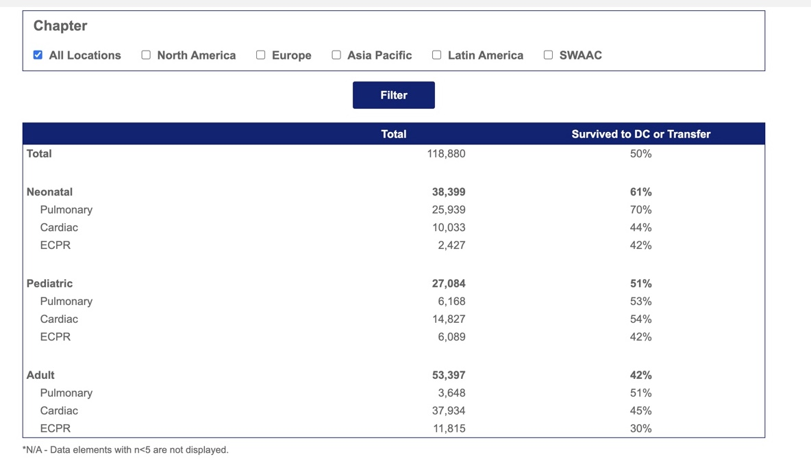
ECPR – vad kan man förvänta sig?
Per Nordberg, Överläkare, docent, THIVA KS Solna

Slide 4
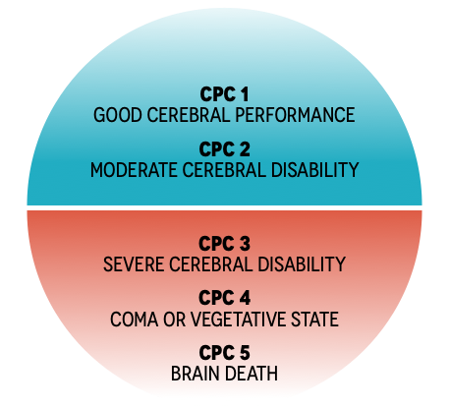
Hjärtstopp – utfallsmått
Cerebral performance category scale (CPC)

Slide 5
ECPR 2020-22, n=92
Patienter som fått ROSC
innan ankomst till sjukhus, n=25
Patienter till NKS, n=67
ECMO ej initierad
ECMO-behandling initierad, n=32
ECMO avslutad på angio
Inlagd på THIVA med ECMO, n=22

Slide 6
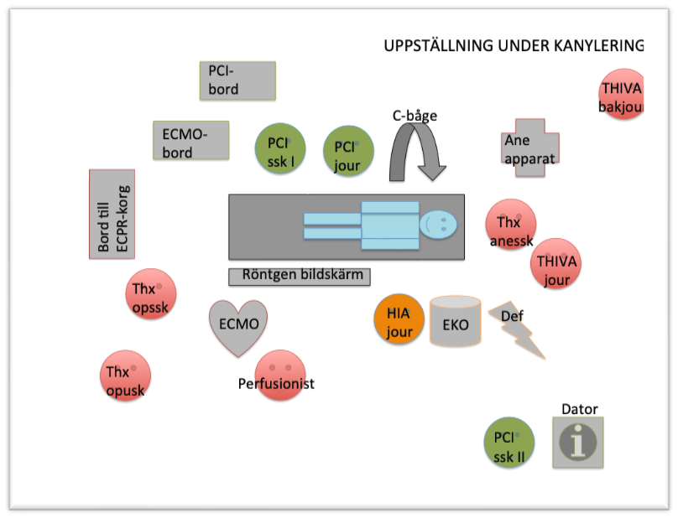
1. Tid till beslut
2. Tid till kanylering
3. Tid till ECMO-start

Slide 7
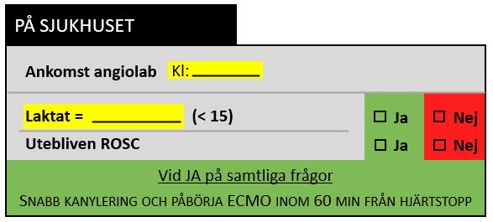
ECPR-kriterier på sjukhuset

Slide 8
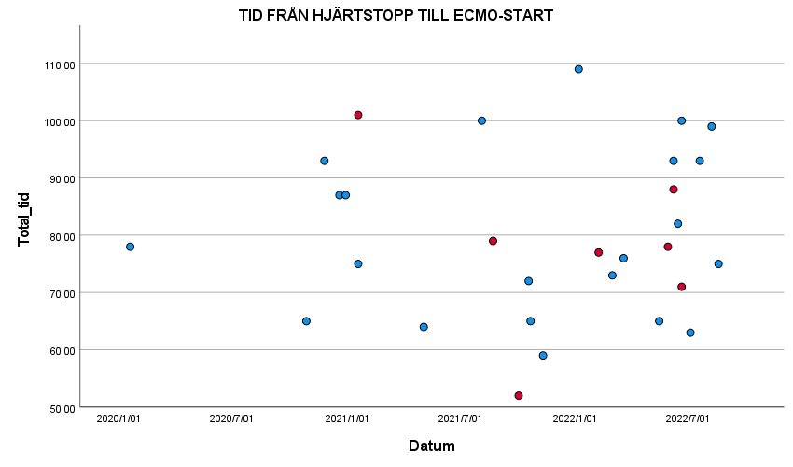
TID FRÅN HJÄRTSTOPP TILL ECMO-START
Överlevare med ECMO
Icke-överlevare med ECMO
Tid
(min)
Tid

Slide 9
ROSC innan ECMO ECPR-fall men ej ECMO ECMO initierad
UTFALL Jan 2019 – NOV 2022
SAMTLIGA ECPR-FALL (92 ST)
ROSC innan ECMO
ECPR-fall men ej kanylerad
ECMO initierad,
avslut angiolab
ECMO initierad,
pat till IVA
25 fall
15/25 utskrivna levande
35 fall
14/35 laktat <15
12/35 tid från hjärtstopp <45 min
32 fall
10/32 avslutades på angiolab
22/32 på ECMO till IVA levande
→ 8/22 utskrivna levande från IVA/sjukhus

Slide 10
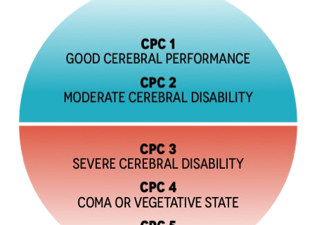
Överlevarna?
8 överlevare varav 2 med LE.
Medianålder 52 år.
4 med CPC 1
3 med CPC 2
1 inte uppföljd ännu

Slide 11
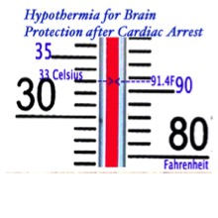
Hur ska man skydda patienter med refraktära hjärtstopp mot svåra hjärnskador?

Slide 13
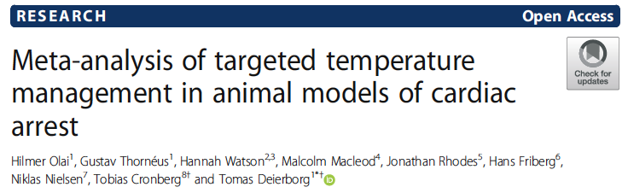



1.
2.

Slide 14




KONCEPTET
TIDIG KYLNING
Ju tidigare, ju bättre effekt.
Pragmatiska studier = mycket sen kylstart med otillräckliga metoder.

Slide 15
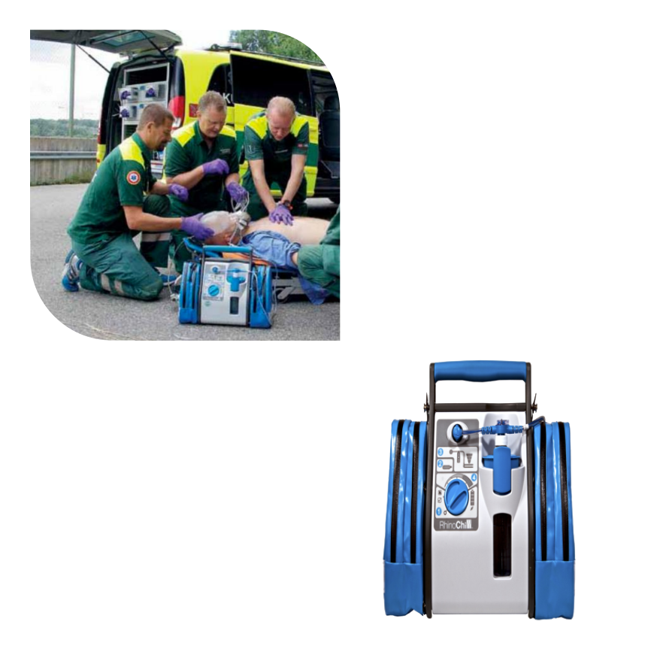
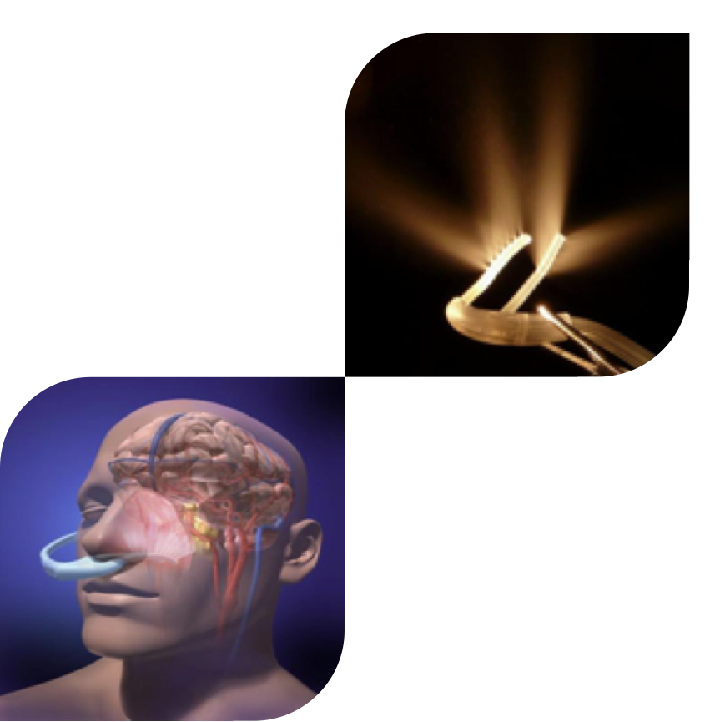
KYLMETOD
TRANSNASAL EVAPORATIVE COOLING
Kyler primärt hjärnan
Lätt att använda, snabb att starta
Non-invasiv
Kontinuerlig kylning
Ingen volymsbelastning för hjärtat

Slide 16
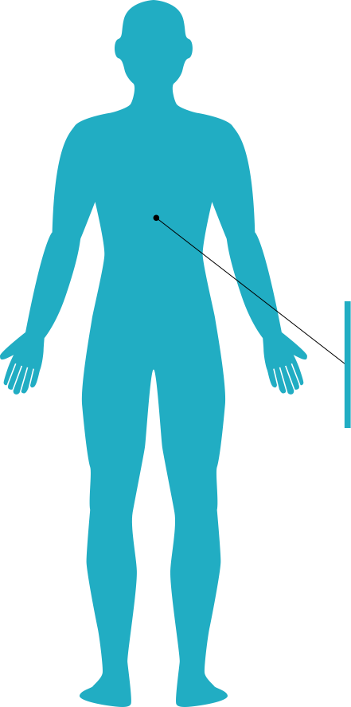
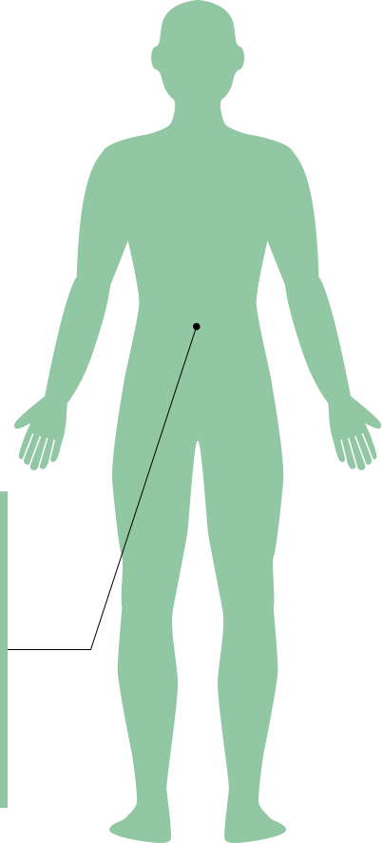

677 patienter
343 INTERVENTION VS 334 KONTROLL
138 INTERVENTION VS 135 KONTROLL
Inklusionkriterier
Bevittnade hjärtstopp
Ålder ≥18 år
Exklusionskriterier
Ålder ≥80 år
Uppenbar icke kardiell orsak
ROSC innan randomisering
Fördefinierad subgrupp
Ventrikelflimmer
Nordberg et al, JAMA 2019

Slide 17
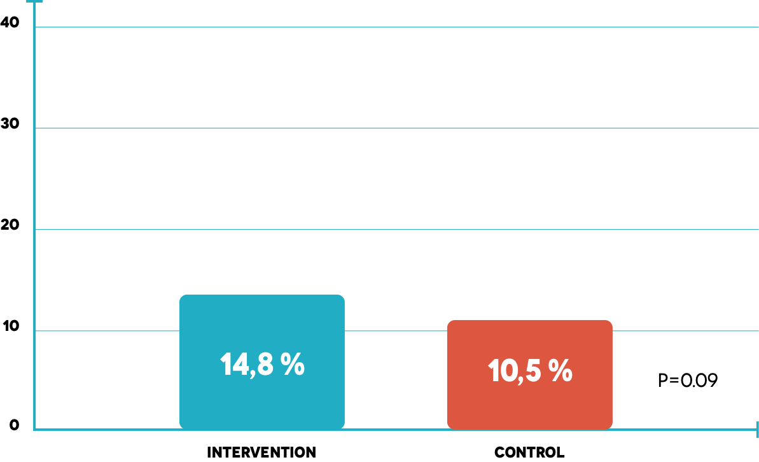


Primärt utfall
%
Överlevnad efter 90 dagar med CPC 1-2
Ventrikelflimmer
34.8%
25.9%
p=0.11
16.6%
13.5%
p=0.25
50/337
35/334
Nordberg et al, JAMA 2019

Slide 18
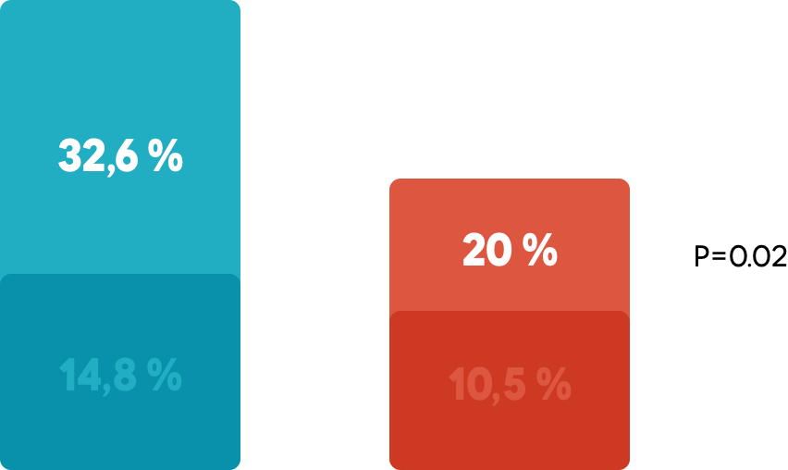
KOMPLETT ÅTERHÄMTNING
%
Överlevnad efter 90 dagar med CPC 1
ventrikelflimmer
Nordberg et al, JAMA 2019

Slide 19
Poolad analys baserat på initial rytm
Prince OCH princess, 858 patienter

Slide 20
Kaplan Meier curve
Överlevnad efter 90 dagar med cpc 1-2
VF
36.4%, intervention
25.6%, KontrolL

Slide 21
Kaplan Meier curve
Överlevnad efter 90 dagar med cpc 1-2
ICKE VF
4.4%, intervention
4.9%, control

Slide 22
PRINCESS II
Studiens sponsor Karolinska Institute, Stockholm, Sweden
Huvudprövare: Per Nordberg
HYPOTES:
Tidigt påbörjad prehospital hypotermibehandling hos hjärtstoppspatienter med VF ökar överlevnaden med komplett neurologisk återhämtning jämfört med normotermi.

Slide 23
Inkl. ECPR.

Slide 24
Inkl. ECPR.

Slide 25
Inkl. ECPR.

Slide 26
Inkl. ECPR.

